Slide 1
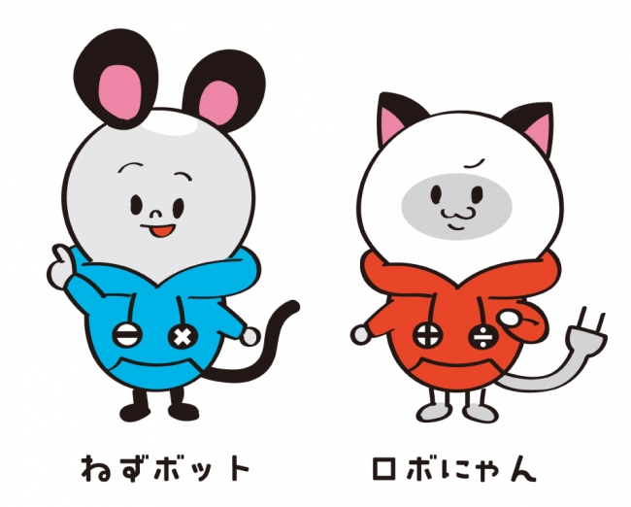

ダンカードをタッチしてね！

Slide 2
おはよう！
○○○○くん！

Slide 3
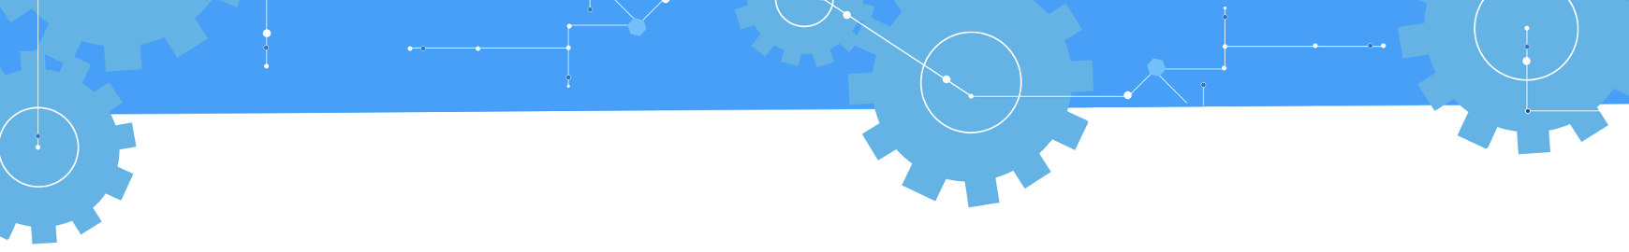
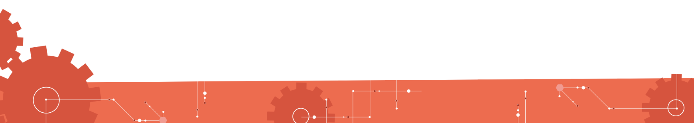
またね！
○○○○くん！

